Slide 1
Bài Thuyết Trình Nhóm 7
Học phần: Tư tưởng Hồ Chí Minh
Giảng viên: Hoàng Thị Hương Thu

Slide 2
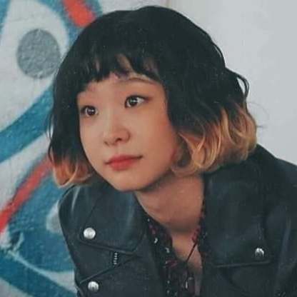
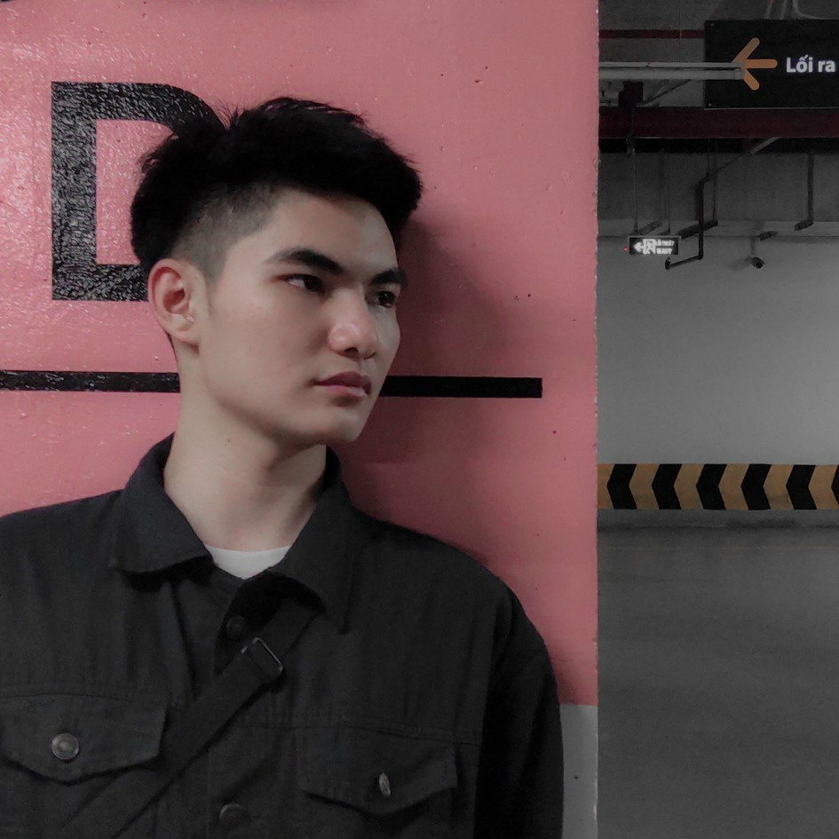

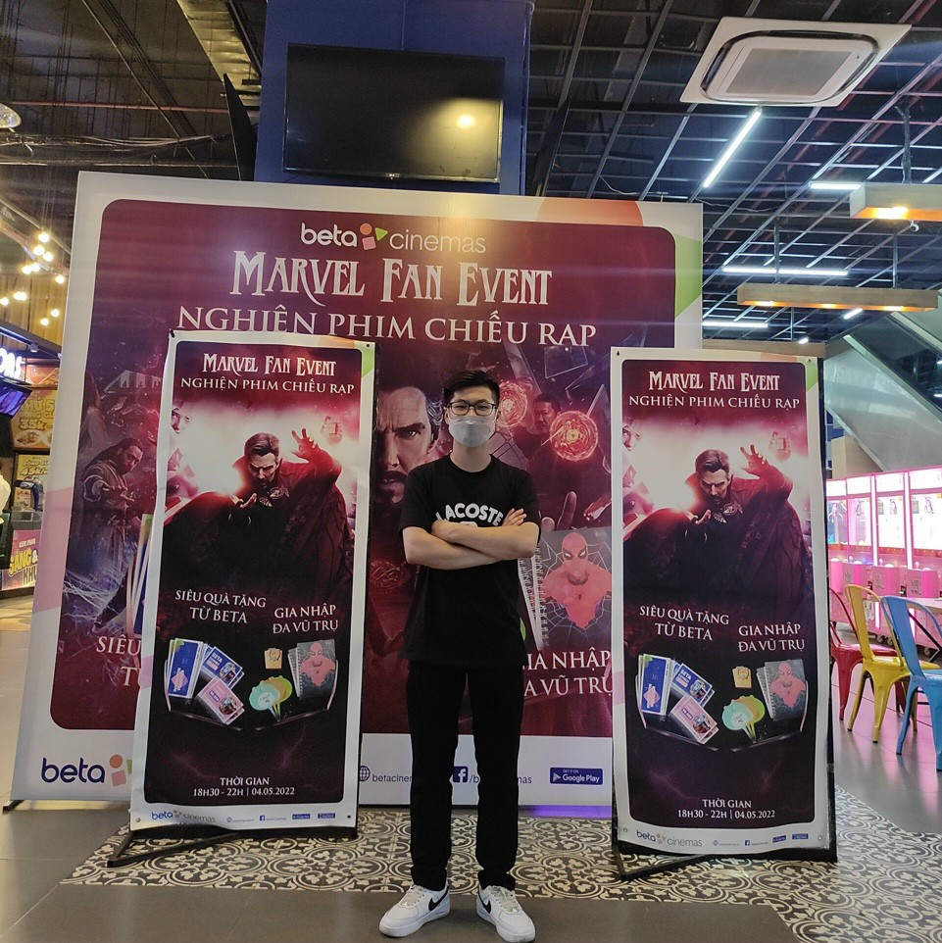

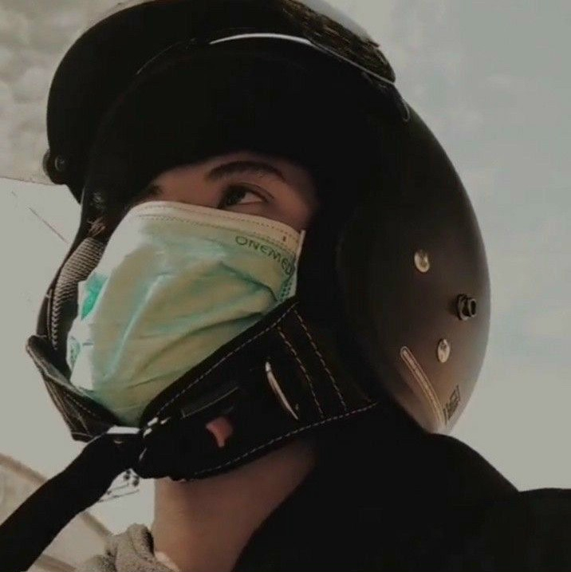
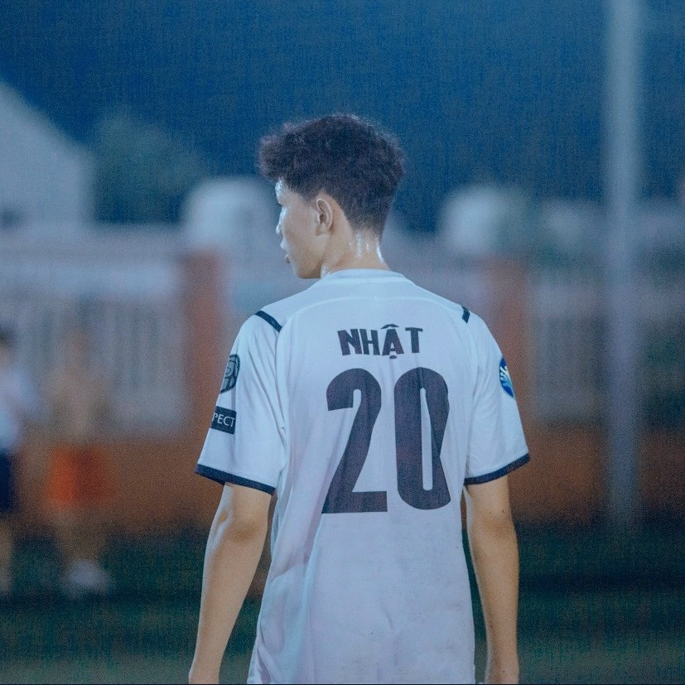

Danh sách thành viên
1
2
3
Phan Xuân An
Chu Thanh Bình
Nguyễn Đức Hùng
Hà Gia Linh
4
5
6
Nguyễn Văn Lượng
Ngô Quang Nhật Minh
Nguyễn Ngọc Nhật
Hồ Hạnh Phúc

Slide 3
Chủ Đề
Quan điểm của Hồ Chí Minh về một số lĩnh vực của văn hóa. Liên hệ với văn hóa học đường của sinh viên Đại học Công Nghiệp Hà Nội

Slide 4
01
02
06
Nội Dung Chính
Quan điểm của Hồ Chí Minh về một số lĩnh vực của văn hóa
I
Liên hệ với VHHĐ của sinh viên Đại Học Công Nghệp Hà Nội
II
III
Mini Game – Câu hỏi củng cố

Slide 5
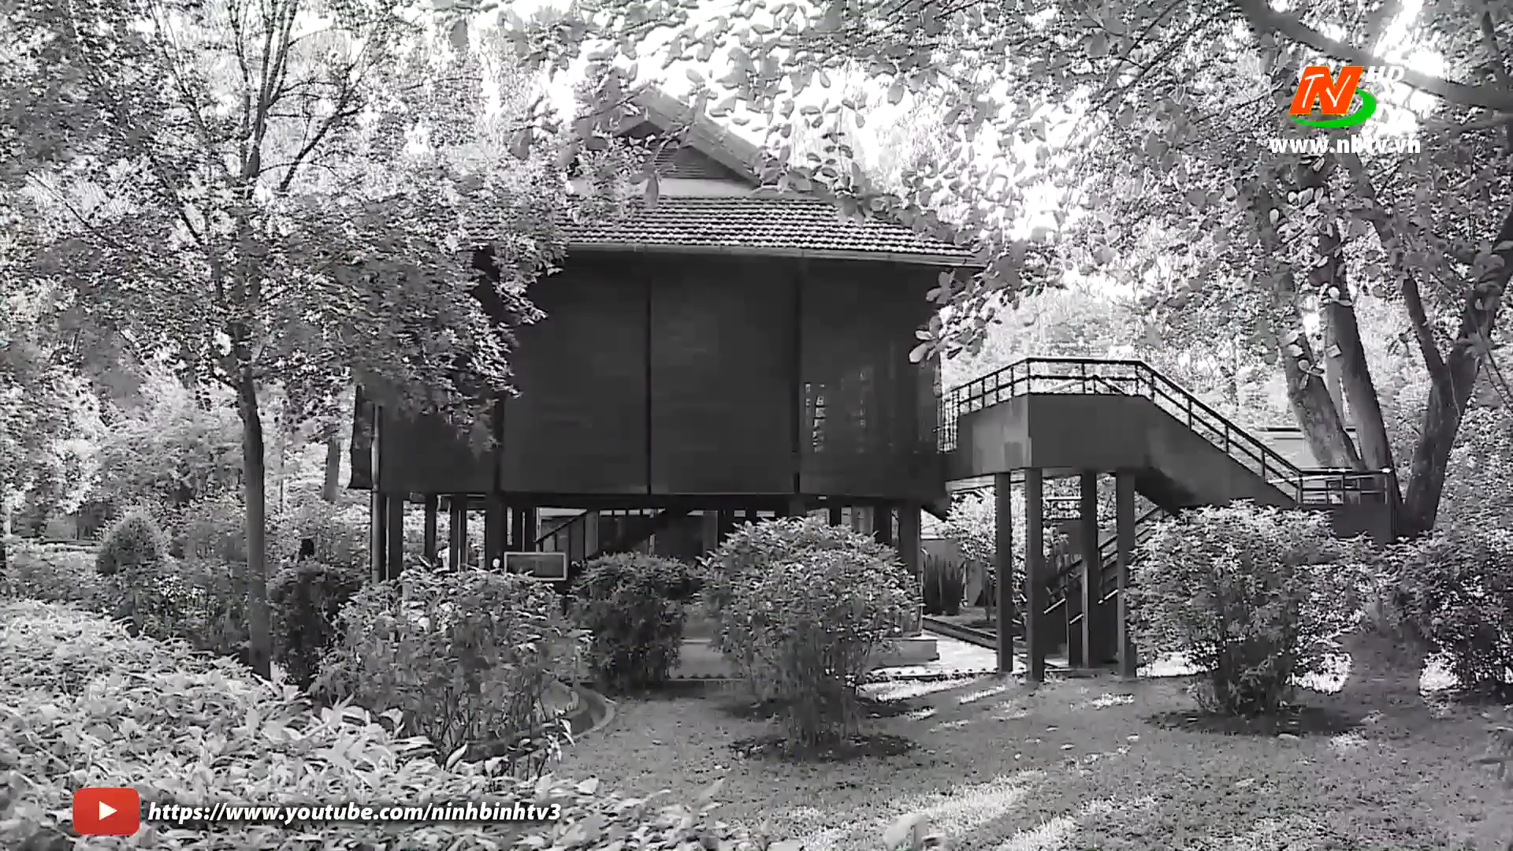

Slide 6

I

Slide 7
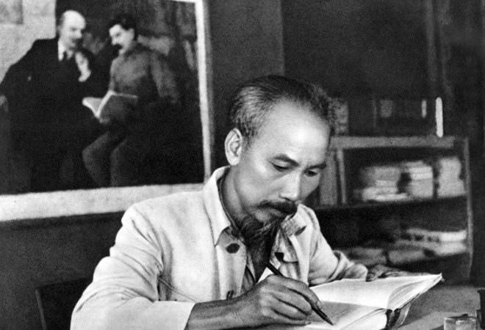
Văn hóa theo tư tưởng Hồ Chí Minh
“Văn hóa là sự tổng hợp của mọi phương thức sinh hoạt cùng với biểu hiện của nó mà loài người đã sản sinh ra nhằm thích ứng những nhu cầu đời sống và đòi hỏi của sự sinh tồn.”

Slide 8
I
Quan điểm của Hồ Chí Minh về một số lĩnh vực văn hóa

Slide 9

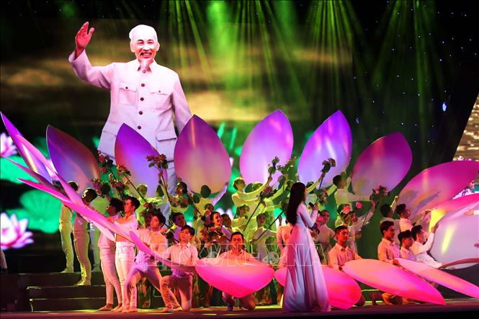

Một số lĩnh vực của văn hóa
Văn Hóa Văn Nghệ
Văn Hóa Đời Sống
Văn Hóa Giáo Dục

Slide 10
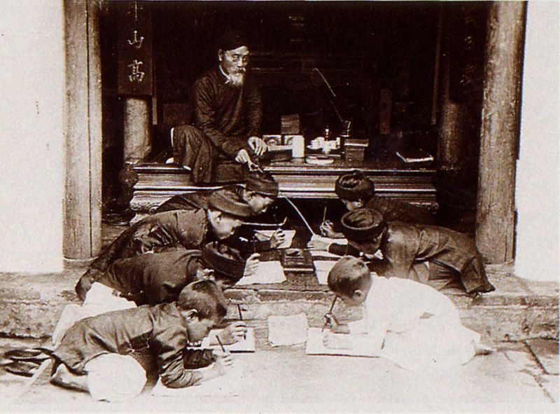
Văn Hóa Giáo Dục
1
Hồ Chí Minh đã phân tích sâu sắc, phê phán gay gắt nền giáo dục phong kiến và thực dân.
Nền giáo dục phong kiến

Slide 11
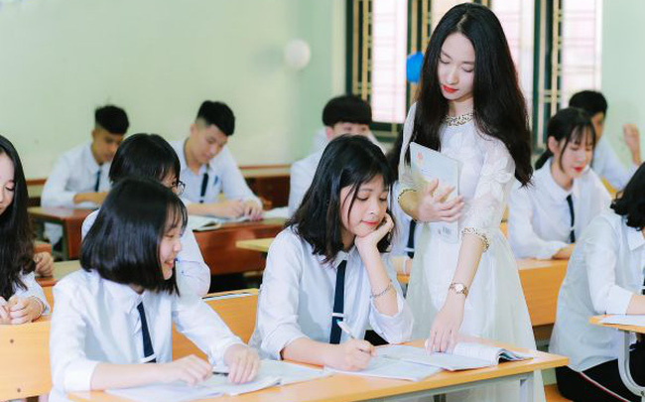

Xây dựng nền văn hóa giáo dục mới
Một mặt trận quan trọng
Nhiệm vụ cấp bách
Có ý nghĩa chiến lược, cơ bản và lâu dài

Slide 12
Văn hóa giáo dục
Mục tiêu
Đội ngũ giáo viên
Phương pháp dạy và học
Nội dung giáo dục
Hồ Chí Minh đưa ra hệ thống quan điểm

Slide 13

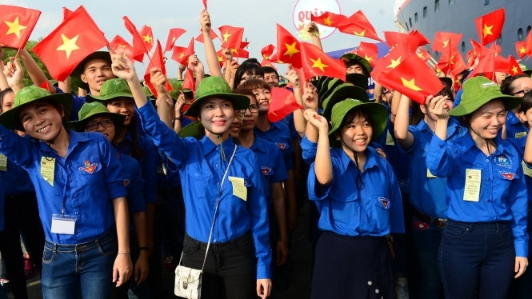
Mục tiêu của văn hóa giáo dục
Thực hiện 3 chức năng của văn hóa bằng giáo dục:
Mở mang dân trí, nâng cao kiến thức.
Bồi dưỡng tư tưởng đúng đắn và tình cảm cao đẹp.
Phẩm chất trong sáng và phong cách lành mạnh, có ích cho xã hội.

Slide 14
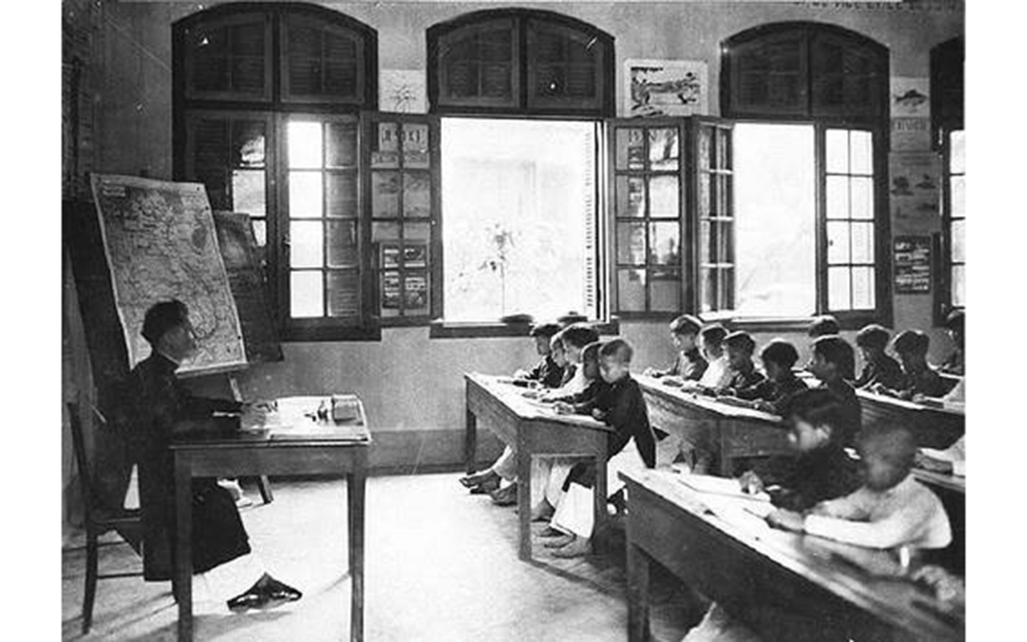
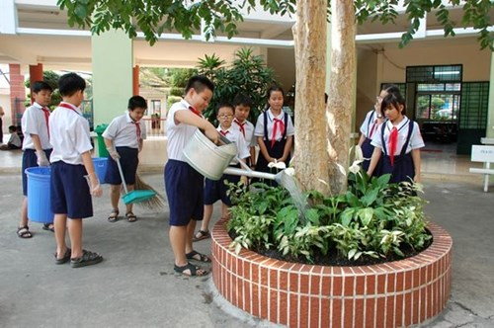
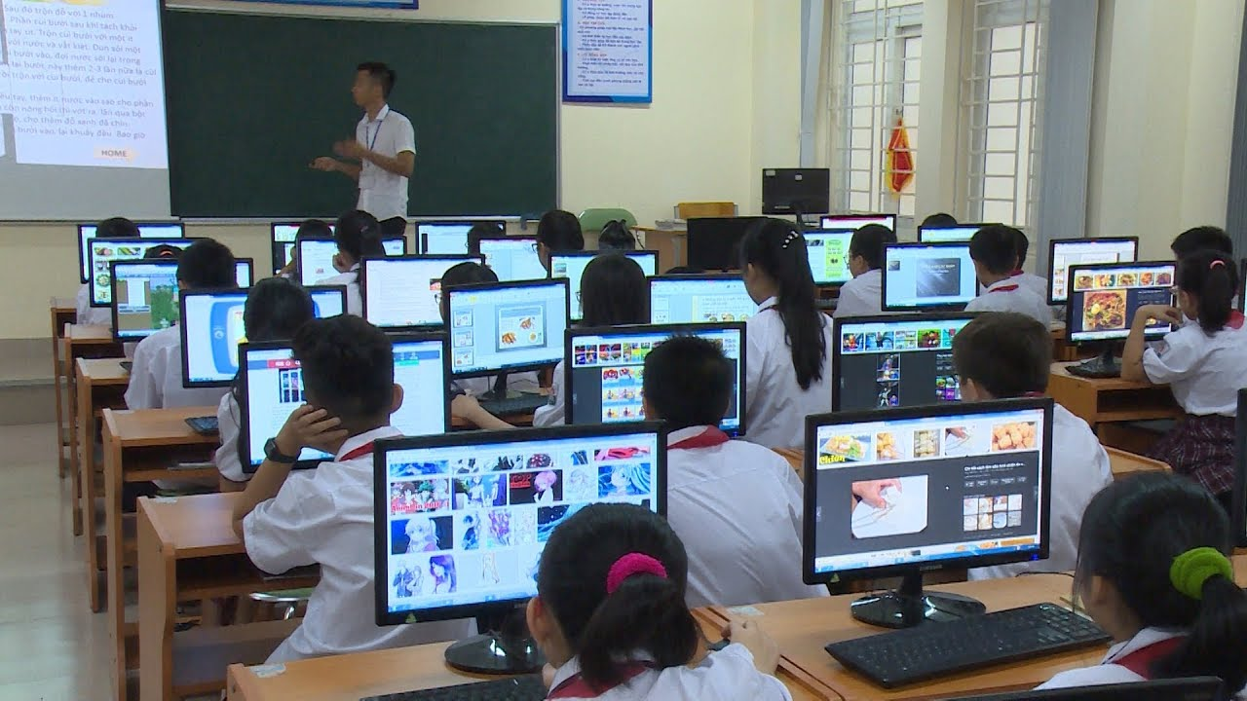
Nội dung giáo dục
Giáo dục phải toàn diện và phù hợp với từng giai đoạn cách mạng cụ thể.

Slide 15
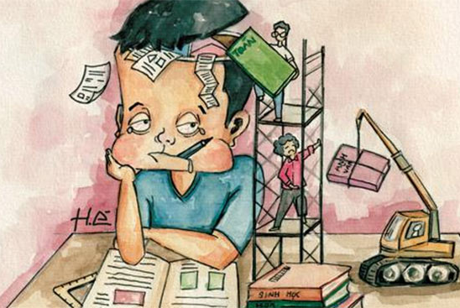

Phương pháp dạy và học
Học thường xuyên, liên tục, mọi lúc, mọi nơi.
Học đi đôi với hành, học luôn gắn liền với lao động, sản xuất.
Dạy và học phải phù hợp, từ dễ đến khó, từ thấp đến cao.

Slide 16
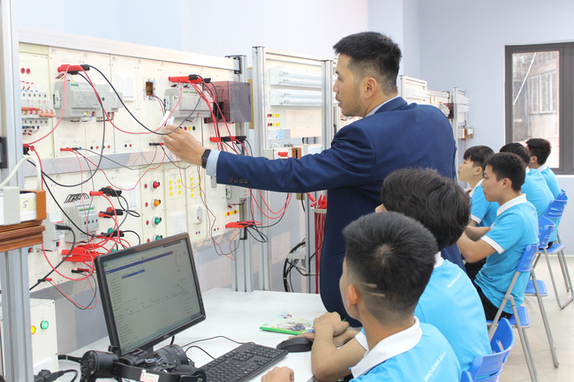
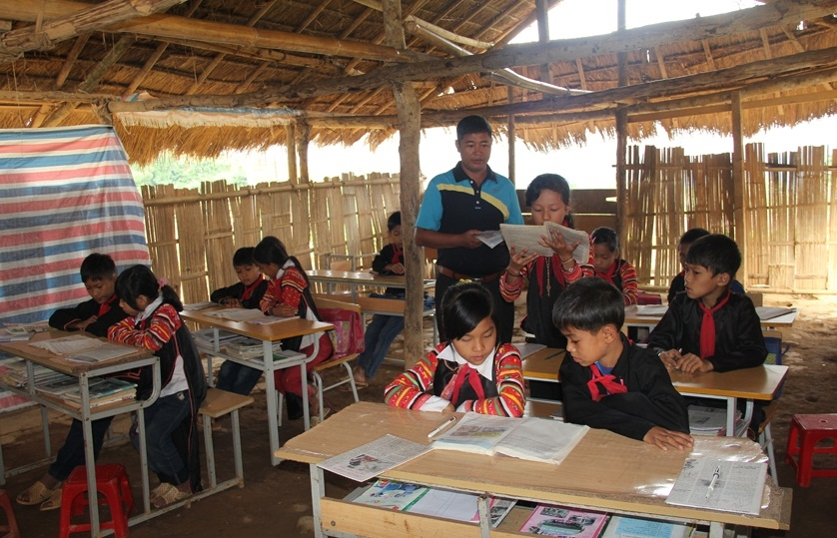
Đội ngũ giáo viên
Có phẩm chất, đọa đức, yêu nghề, giỏi về chuyên môn, thuần thục về phương pháp.
Phải có tinh thần “ Học không biết chán, dạy không biết mỏi”.

Slide 17

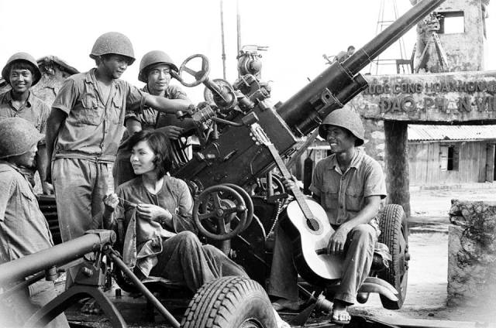
Văn Hóa Văn Nghệ
2
1
Văn hóa – Văn nghệ là một mặt trận, nghệ sĩ là chiến sĩ, tác phẩm văn nghệ là vũ khí sắc bén trong đấu tranh cách mạng.

Slide 18
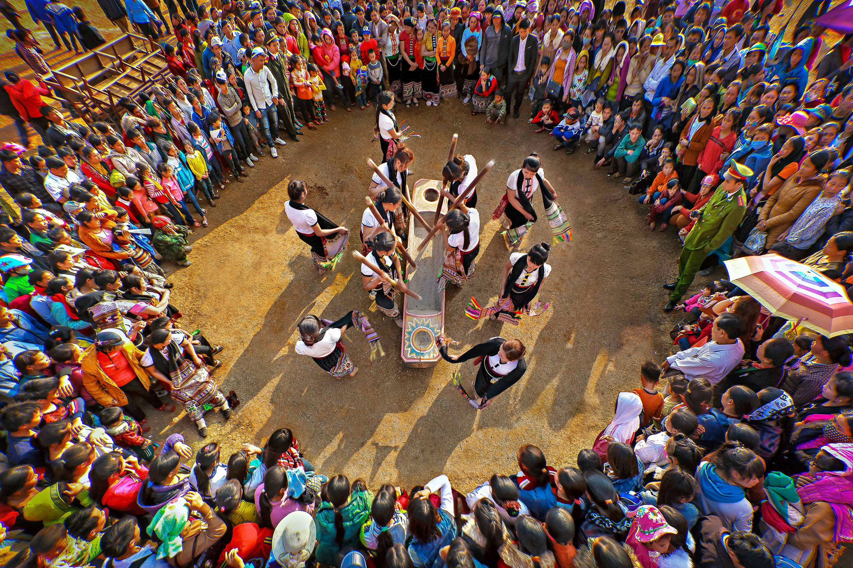
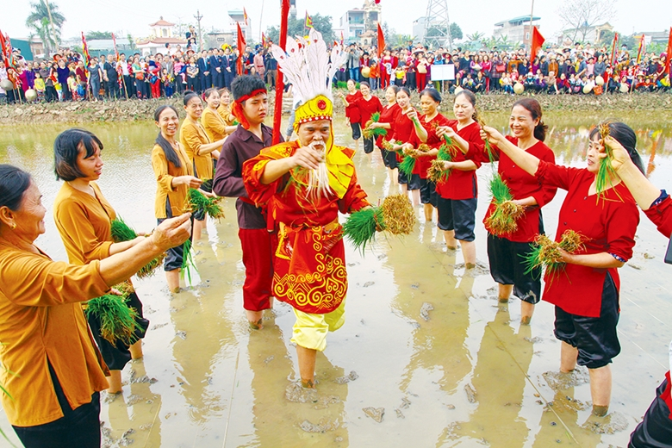
Văn Hóa Văn Nghệ
2
2
Văn nghệ phải gắn với thực tiễn đời sống của nhân dân.

Slide 19
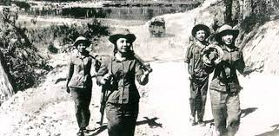

Văn Hóa Văn Nghệ
2
3
Phải có những tác phẩm văn nghệ xứng đáng với lịch sử, thời đại mới của đất nước và dân tộc.

Slide 20
Văn Hóa Đời Sống
3
Quan điểm của Hồ Chí Minh về Văn Hóa Đời Sống
Đời sống mới
Đạo đức mới
Lối sống mới
Nếp sống mới

Slide 21

II
Liên hệ với văn hóa học đường sinh viên Đại Học Công Nghệp Hà Nội
1
2
3
4
5
6

Slide 22
Văn hóa học đường là gì ?
Khái niệm
Cơ sở hạ tầng
Văn hóa học đường
Nội dung
Môi trường giáo dục
Văn hóa ứng xử, giao tiếp

Slide 23
Văn hóa học đường của sinh viên DH CNHN
Thực trạng
Giải pháp

Slide 24

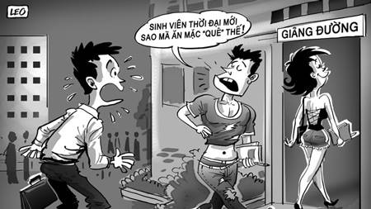
Thực trạng văn hóa học đường của sinh viên ĐHCNHN
Nói tục, chửi bậy, chửi thề,....
Văn hóa ăn mặc thiếu chuẩn mực, gây phản cảm,...

Slide 25
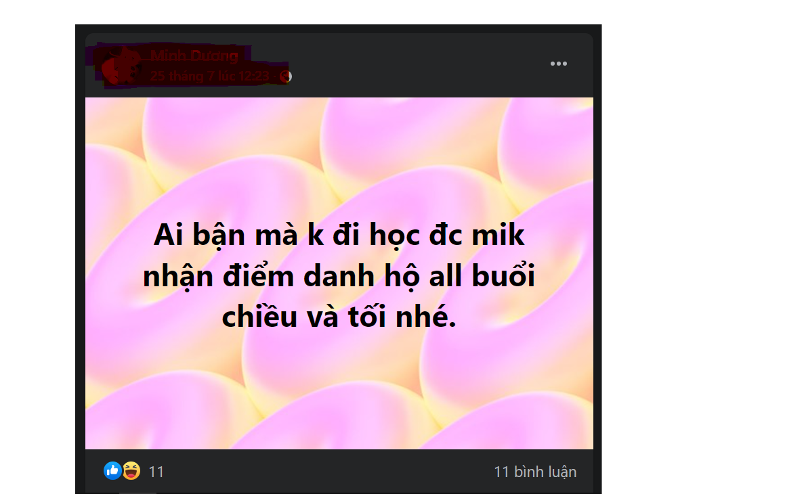
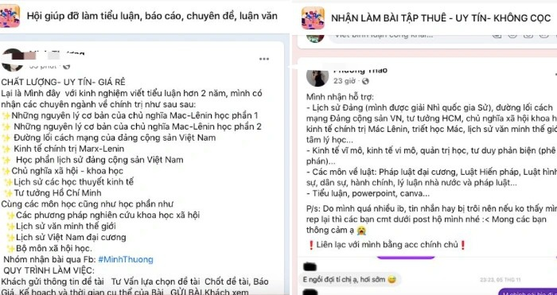
Tình trạng học hộ, điểm danh hộ, thi hộ là điều rất phổ biến đối với sinh viên

Slide 26
Giải pháp cho những vấn đề còn tồn tại:
Trường học phải có hệ giá trị làm chuẩn mực để lấy đó làm mục tiêu phấn đấu, thước đo thành quả của trường
Xây dựng môi trường giáo dục an toàn, thân thiện, hiệu quả.
Phối hợp gia đình, nhà trường, xã hội trong giáo dục văn hóa học đường.

Slide 27
III
Mini Game – Câu Hỏi Củng Cố
1
2
3
4
5
6

Slide 28




Slide 29
Câu hỏi 1 :”Khiêm tốn là một đạo đức mà mọi người cách mạng phải luôn trau dồi”.
Câu nói trên của Bác thuộc lĩnh vực văn hóa nào?
A. Văn Hóa Đời Sống
B. Văn Hóa Văn Nghệ
C. Văn Hóa Chính Trị
D. Văn Hóa Giáo Dục

Slide 30
Câu hỏi 2 : Theo tư tưởng Hồ Chí Minh, nội dung nào không thuộc lĩnh vực văn hóa đời sống?
A. Xây dựng đạo đức mới
B. Xây dựng văn hóa mới
C. Xây dựng nếp sống mới
D. Xây dựng lối sống mới

Slide 31
Câu hỏi 3 : Theo Hồ Chí Minh, văn hóa gồm mấy lĩnh vực chính?
A. 5 lĩnh vực
B. 4 lĩnh vực
C. 3 lĩnh vực
D. 2 lĩnh vực

Slide 32
Câu hỏi 4: Điền từ còn thiếu trông câu nói sau: “ Văn hóa-Văn nghệ là một...., nghệ sĩ là chiến sĩ, tác phẩm văn nghệ là vũ khí sắc bén trong đấu tranh cách mạng.”
A. Chiến trường
B. Trận địa
C. Lĩnh vực
D. Mặt trận

Slide 33
Câu hỏi 5: Theo Hồ Chí Minh, nội dung của nền giáo dục mới là gì?
A. Giáo dục thái độ lao động
B. Giáo dục chính trị tư tưởng
C. Giáo dục tri thức văn hóa
D. Giáo dục toàn diện đức, trí, thể, mĩ

Slide 34
Cảm ơn cô và các bạn đã lắng nghe!

